Slide 1




宜蘭眷村-隱藏在歷史背後的故事
蘭陽女中 人文行動考察
21204 林怡昕
21206 林奕昕
21211 黃子馨

Slide 2


目錄
前言
歷史背景
眷村簡介
05
訪談紀錄
04
結語

Slide 3

1. 前 言

Slide 4

前言
動機
有組員居住在中山新邨中，資料取得較容易
想更進一步瞭解來往鄰居的故事
對於歷史課本未教的故事感到好奇

Slide 5

2.歷史背景

Slide 6

歷史背景
第二次國共內戰
中國國民黨所執政的中華民國和中國共產黨後來建立的中華人民共和國

Slide 7
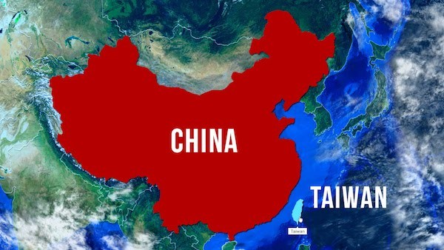
歷史背景
國民政府遷台

Slide 8
歷史背景
國民政府遷台
一年準備
兩年反攻
三年掃蕩
五年成功
陸大攻反

Slide 9
歷史背景
1.國民政府遷台，多少人口流入??
兩百萬人
2.人安置在哪??
眷村

Slide 10


歷史背景
眷村建立緣由
國民政府遷台
反攻大陸失敗
第二次國共內戰中華民國政府失利，中國共產黨取得全面勝利。
政府為了解決人口激增帶來的居住問題，開始興建房舍。
中國大陸各省軍民、政府人員被迫轉往台灣定 居，近200萬軍民遷入。
在台落地生根，發展出台灣社會中相當特殊的族群與人文現象
第二次國共內戰
眷村產生

Slide 11

3.眷村簡介

Slide 12
眷村簡介
建築年代表
台灣房地產熱絡並大量新建及改建房舍，但是眷村礙於所有權等因素無法改建，故與當時興建建築形成明顯的差距。
民進黨執政後，加速推動拆除改建政策。目前眷村文化較淡薄。但此時學者呼籲社會多樣性和次文化保存，台灣開始針對較有特色的村落進行保存。
認為台灣只是短暫居住地，故房屋坪數不大，房舍一部份來自舊有建築，但絕大部分為戰後所興建。
1980
~
1990
1950
1960
1970
2000後
經軍方修建後，大多眷舍主體改為磚造，並具有私人廁所、浴室、廚房，主樑、屋瓦與電線線路等設備，此演變與當時台灣建物大致相同。
政府因眷村已趨老舊、都市更新等問題，著手以國家資源無償改建眷村，並於1996年，由立法院通過《國軍老舊眷村改建條例》。眷村改建多數在原址興建國宅，少部分依各縣市政府規畫而保留。

Slide 13

眷村簡介
眷村文化
來台初期，語言、習慣、文化鮮少受眷村以外的環境影響，故在生活環境、社區意識、國家認同上的感受，與其他台灣人有較大不同。不過隨著在台落地生根，眷村與村外的互動往來也日益頻繁，台灣本土文化進入眷村而眷村外省文化也向外傳播，形成新的融合。

Slide 14
眷村簡介
宜蘭眷村
盱江新村
慈仁七村
金陵新村
化龍一村
中山新邨
篤行三村
金陵一村
化龍二村
凌雲新村
敬業新村

Slide 15
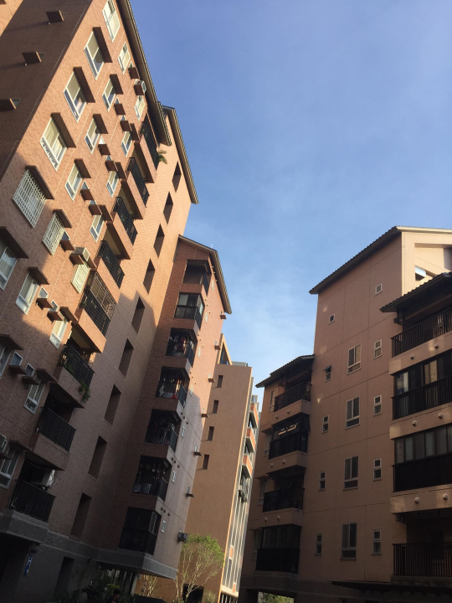
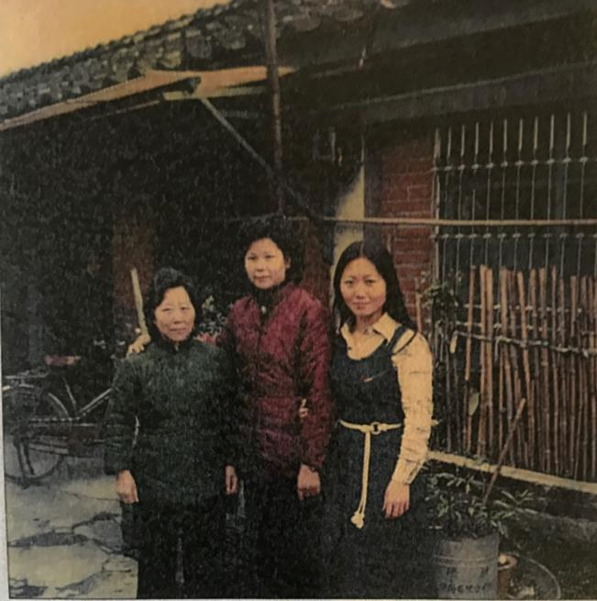
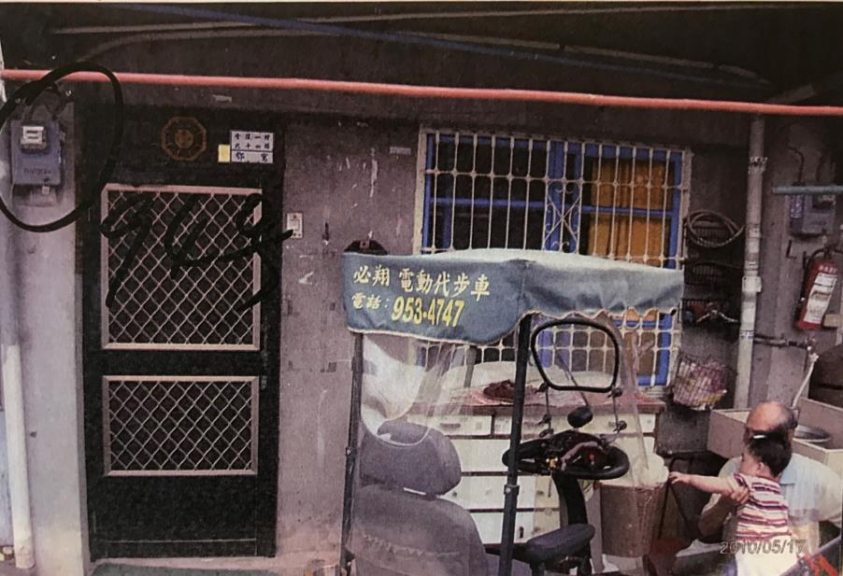
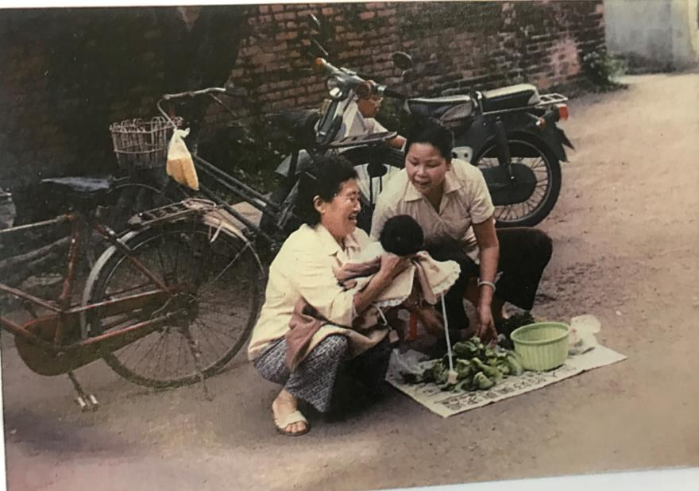
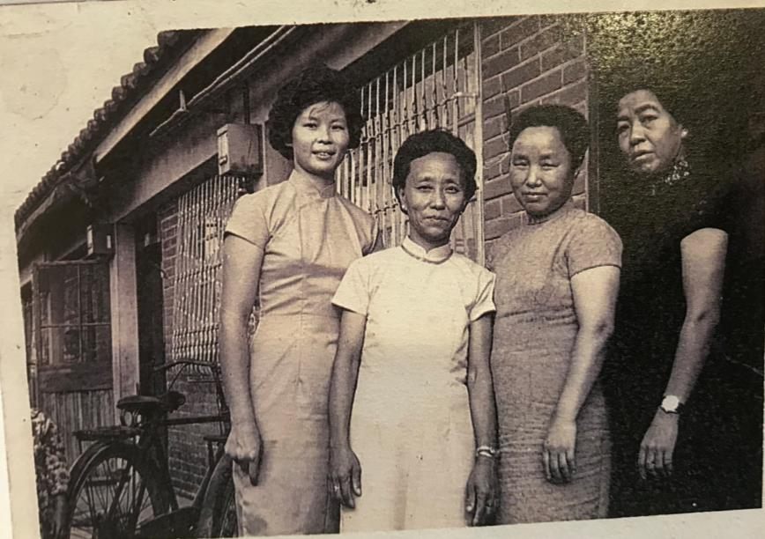
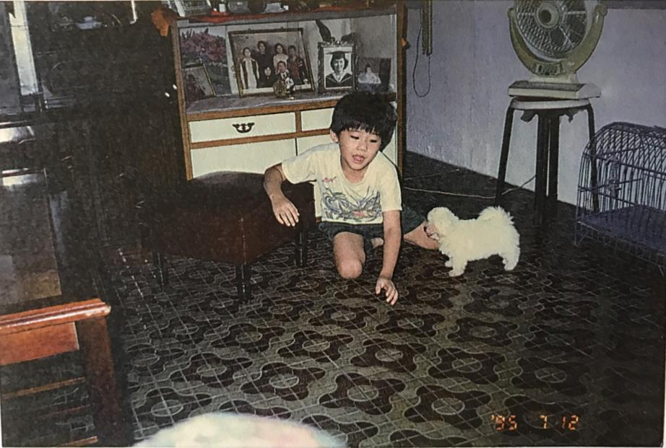
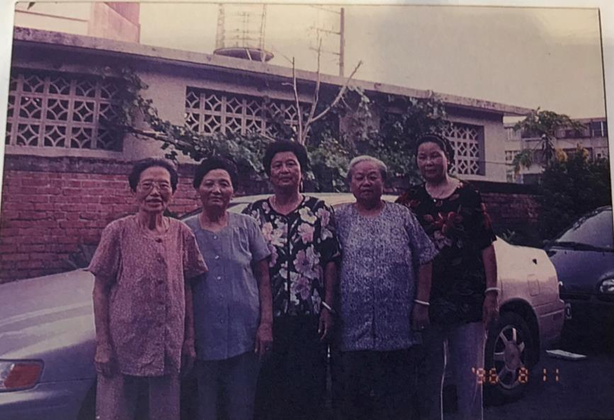
眷村簡介
宜蘭眷村-照片

Slide 16
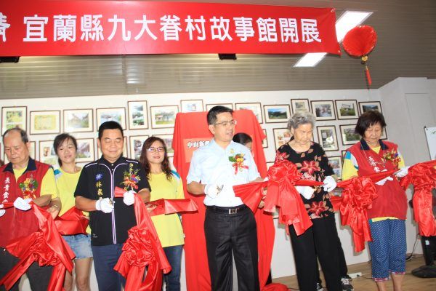
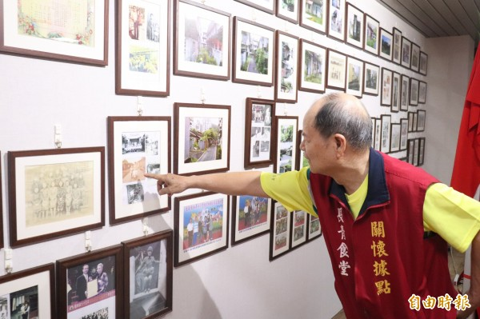
眷村簡介
宜蘭縣九大眷村故事館
中山新邨社區成立宜蘭縣九大眷村故事館，裡面有眷村居民提供的老眷村照片，以「一張照片，有說不完的故事」為訴求，滿滿都是過往的歷史回憶，也得以讓未居住過眷村的民眾了解其中的故事。

Slide 17


4.訪談紀錄

Slide 18
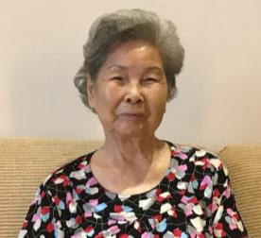
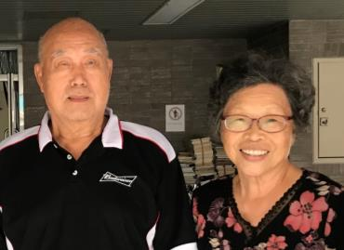

訪談人物介紹
訪談紀錄
姓名:黃秀英
籍貫:湖北
出生日期:民國20年2月20日
來台時間:民國38年
姓名:張承蔚
籍貫:山東莒縣
出生日期:民國22年2月2日
來台時間:民國38年
姓名:陳月嬌
籍貫:台灣宜蘭
出生日期:民國30年12月16日
來台時間:民國30年12月16日

Slide 19
訪談紀錄
片段欣賞

Slide 20

5.結語

Slide 21
結語
心得
體會到歷史課本所寫不出的真實感
了解到我們現在的生活非常幸福
得以一窺國民政府時期的生活
我們感謝每一個同意我們採訪的爺爺奶奶，也感謝學校給了我們這次機會去更了解眷村。

Slide 22
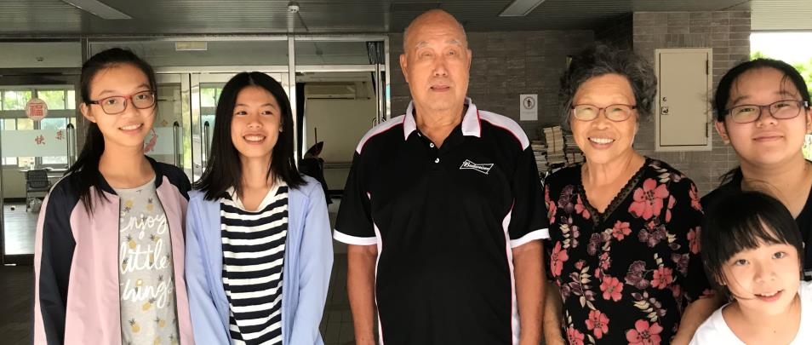
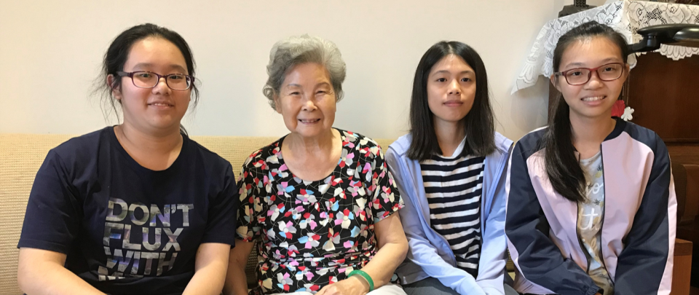
結語
組員蹤影紀錄

Slide 23
結語
工作分配表
姓名 | 比例 | 工作分配
林怡昕 | 33％ | 資料搜尋、PPT校正、word檔校正、口頭採訪
林奕昕 | 34％ | PPT製作、word檔製作、採訪錄影、後續收尾
黃子馨 | 33％ | 資料整理、PPT校正、word檔校正、採訪彙整

Slide 24
Thank you for listening!

